Slide 1

第47课
称心如意的输入

Slide 2
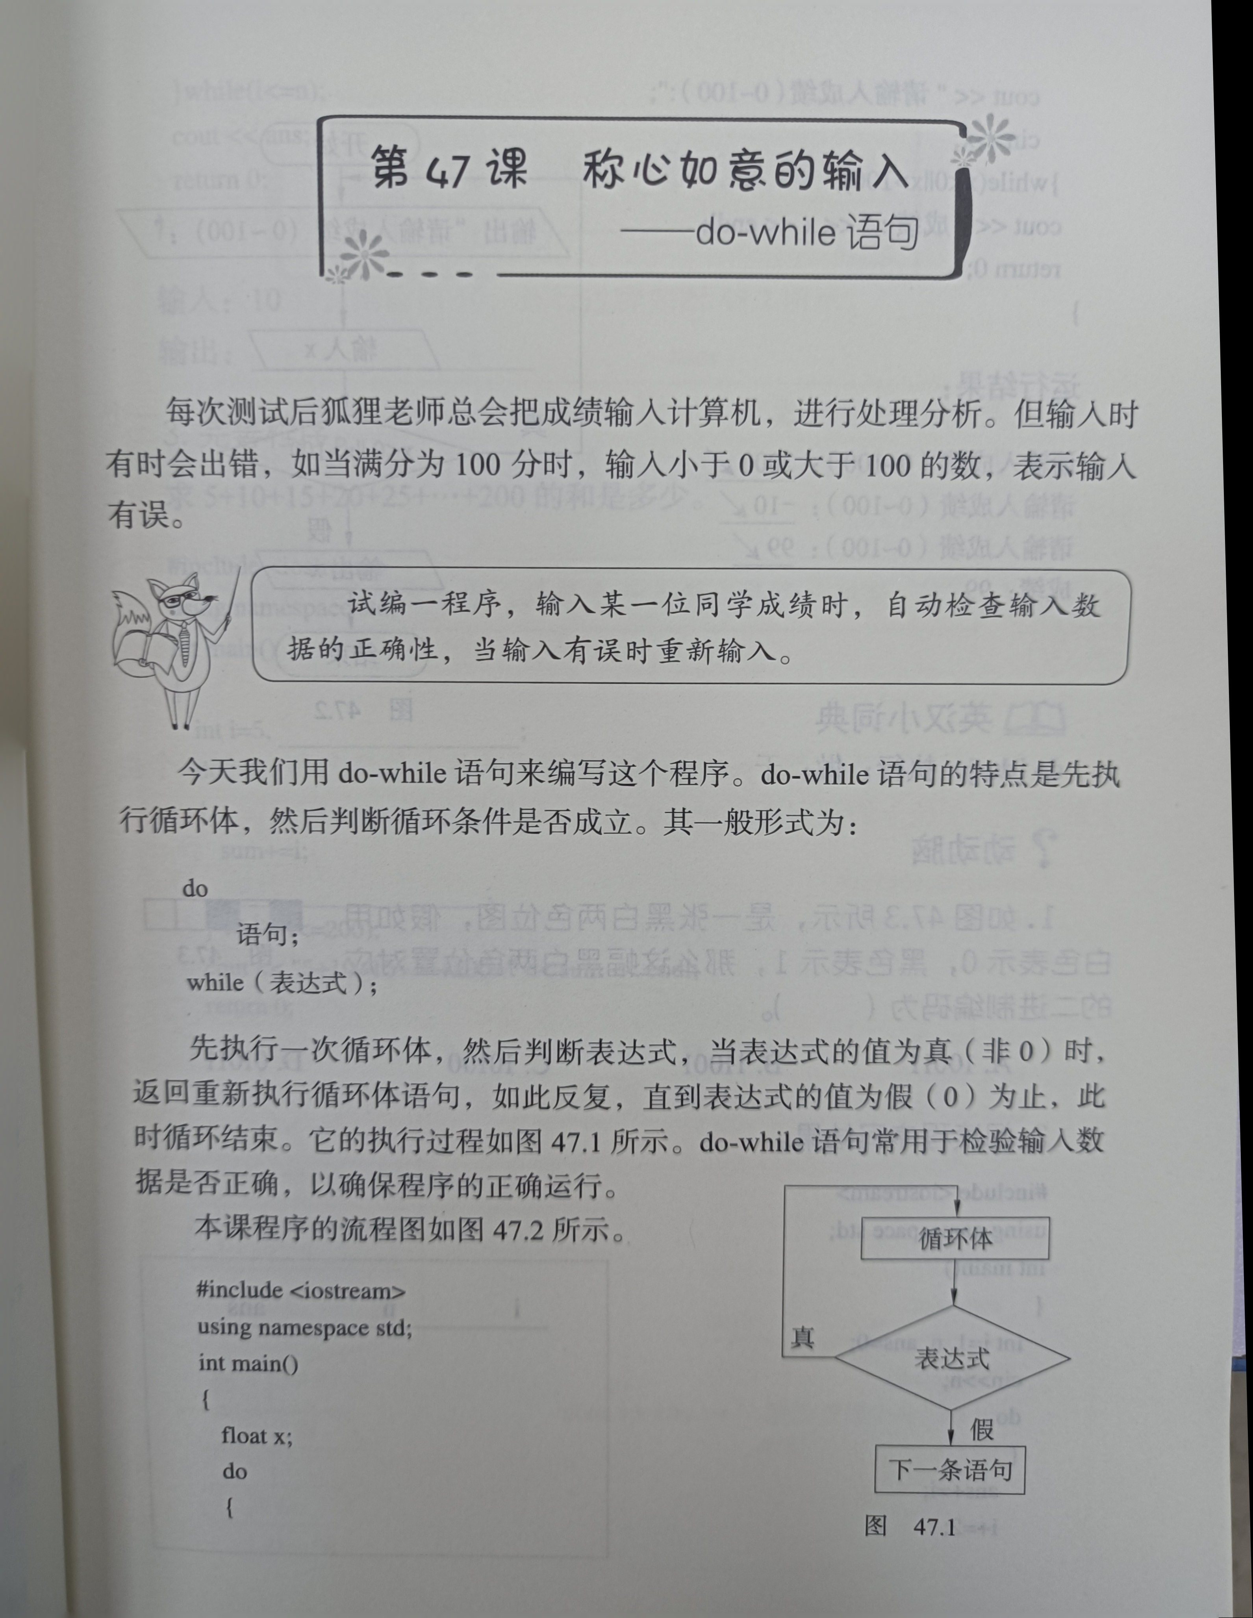

Slide 3



试编一程序，自动检查输入数据的正确性，如当满分为100分时，输入小于0或大于100的数，表示输入有误 ，需要重新输入。

Slide 4

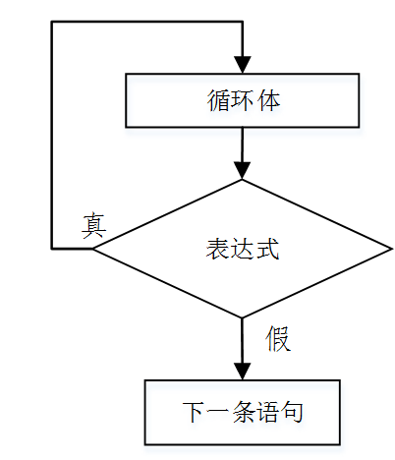
do
语句；
while(表达式)；

Slide 5
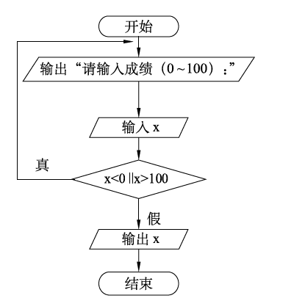

Slide 6
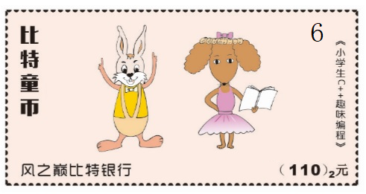
参考程序（不完整）
参考程序（完整）
建议程序在Dev-C++环境中打开学习，师生一起讨论，在课堂中动态的生成代码，把程序补充完整，这样学习效果会更佳。

Slide 7
浙江省金华市环城小学
潘洪波
2017.4
《小学生C++趣味编程》配套课件

